Slide 1

Thật khó để nói được điều đó …
(What is…?, what if…?)

Slide 2
Tích cực hơn với
Trên internet browser tìm https://www.pollev.com
Click vào Poll everywhere – Audience Participation site
Trong join a presentation, sẽ tìm thấy dòng chữ PollEv.com/username
Thay cụm username bằng luanau076
Click vào Join, bạn sẽ được đưa đến bài hôm nay luanau076’s presentation
Click vào dòng responding as để cập nhật tên của bạn
Trong ô hiển thị tên: đánh họ và tên của
Trả lời câu hỏi bằng cách click vào lựa chọn thích hợp

Slide 3
Phần I, trang 1 Tình cờ…
Mục tiêu:
Nhận diện đựợc một khối ở phần phụ là một cấu trúc cơ năng, hay cấu trúc thực thể không tân lập hay cấu trúc thực thể tân lập
Bạn hãy:
Tìm những dấu hiệu gợi ý định hướng chẩn đoán về khả năng đây là một cấu trúc cơ năng, hay cấu trúc thực thể không tân lập hay cấu trúc thực thể tân lập

Slide 4
Phần I, trang 2 Lành tính hay ác tính…
Mục tiêu:
Áp dụng được lưu đồ nhận diện khối u buồng trứng theo IOTA
Bạn hãy:
Sử dụng các chỉ báo hiển nhiên (easy descriptors), các qui luật đơn giản của lành-ác theo IOTA (simple rules) để đánh giá về khối u buồng trứng
Cho biết cần thực hiện thêm điều gì để có thể đạt đến chẩn đoán trong trường hợp này

Slide 5
Phần I, trang 3 Bối rối…
Mục tiêu:
Phân tích được vai trò của IOTA-ADNEX model và của các khảo sát bổ sung khi không phân định được lành-ác bằng easy descriptors hay simple rules
Bạn hãy:
Bình luận về chỉ định thực hiện khảo sát MRI và các biomarkers trong tình huống này
Hãy phân tích kết quả đánh giá nguy cơ lành-ác theo IOTA-ADNEX model của trường hợp này

Slide 6
Phần II, trang 1 Giữa lí thuyết và kinh nghiệm…?
Mục tiêu:
Phân tích được chiến lược quản lí một khối ở phần phụ theo phân loại O-RADS
Bạn hãy:
Bình luận vai trò của chuyên gia trong quản lí khối u phần phụ?

Slide 7
Phần II, trang 2 Ở ngã rẽ của sự lựa chọn…
Mục tiêu:
Phân tích được nguyên lí của lựa chọn phẫu thuật khối u phần phụ
Bạn hãy:
Chỉ ra luận cứ ủng hộ hay bác bỏ phẫu thuật nội soi bảo tồn
Chỉ ra luận cứ ủng hộ hay bác bỏ phẫu thuật nội soi triệt để
Chỉ ra luận cứ ủng hộ hay bác bỏ phẫu thuật mở bụng
Chỉ ra luận cứ ủng hộ hay bác bỏ cắt lạnh

Slide 8

Phần II, trang 3 Bóng tối…
Mục tiêu:
So sánh được các ưu-nhược điểm của điều trị qua nội soi ổ bụng và mở bụng hở trong quản lí các khối u giáp biến ác
Hãy cho biết:
Bạn đã học được gì qua cuộc mổ này?
Bạn đã có thể làm gì để tốt hơn?

Slide 9
Phần 3 Các ca lâm sàng…
Mục tiêu:
Nhận diện đựợc một khối ở phần phụ là cấu trúc cơ năng, thực thể không tân lập hay thực thể tân lập
Phân định được một cấu trúc tân lập là lành hay ác
Ra được quyết định quản lí thích hợp dựa theo lưu đồ quản lí của IOTA hay khuyến cáo quản lí của O-RADs
Bạn hãy:
Thảo luận các ca lâm sàng, nhận diện bản chất của chúng và phân định lành ác bang các công cụ có sẵn là IOTA hay O-RADS
Thảo luận về hướng quản lí thích hợp cho từng ca lâm sàng, theo nguyên lí vận dụng EBM và cá thể hoá quản lí

Slide 10
Tích cực hơn với
Trên internet browser tìm https://www.pollev.com
Click vào Poll everywhere – Audience Participation site
Trong join a presentation, sẽ tìm thấy dòng chữ PollEv.com/username
Thay cụm username bằng luanau076
Click vào Join, bạn sẽ được đưa đến bài hôm nay luanau076’s presentation
Click vào dòng responding as để cập nhật tên của bạn
Trong ô hiển thị tên: đánh Tên và Tổ của bạn
Trả lời câu hỏi bằng cách click vào lựa chọn thích hợp

Slide 11
Ca lâm sàng 2, trang 1 “Tôi thấy trằn nặng bụng dưới…”
42 tuổi, khám vì trằn nặng bụng dưới
2 lần sanh thường, con nhỏ 7 tuổi
Chu kì 28 ngày, đều, có kinh 5 ngày sạch. Tránh thai condom
Không tiền sử nội ngoại khoa đặc biệt
Khám khi đang ở N₃ của chu kì. Tính chất kinh bình thường
Hạ vị có khối d # 15 cm trên xương vệ, lệch phải, căng chắc, di động kém, giới hạn rõ, không đau
Không có dấu hiệu đục vùng thấp
Khám mỏ vịt: âm đạo có máu kinh, cổ tử cung láng
Khám âm đạo: tử cung kích thước, mật độ, di động bình thường. Khối u thấy được trên vệ không di động theo tử cung
Cao 155 cm, nặng 67 kg

Slide 12
Ca lâm sàng 2, trang 2 Siêu âm phụ khoa qua ngả âm đạo…
Tử cung:
Ngã sau, dAP = 35 mm, cấu trúc cơ tử cung đồng nhất
Bề dầy nội mạc tử cung 5 mm, lòng tử cung trống
Buồng trứng Phải:
Là một cấu trúc u, kích thước = 207 mm * 142 mm
U đa thùy, có chứa thành phần đặc không thuần nhất. Kích thước phần đặc # 50 mm * 30 mm. Thành u không chồi
Bờ ngoài của u đều
Điểm màu = 2
Buồng trứng Trái:
Kích thước và cấu trúc bình thường
Không dịch ổ bụng

Slide 13
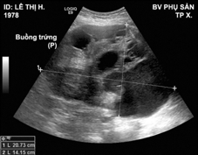
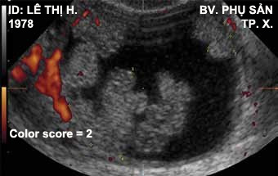
Ca lâm sàng 2, trang 3 Hình ảnh và thông tin bổ sung…
Các tumor biomarkers: chưa được thực hiện

Slide 14
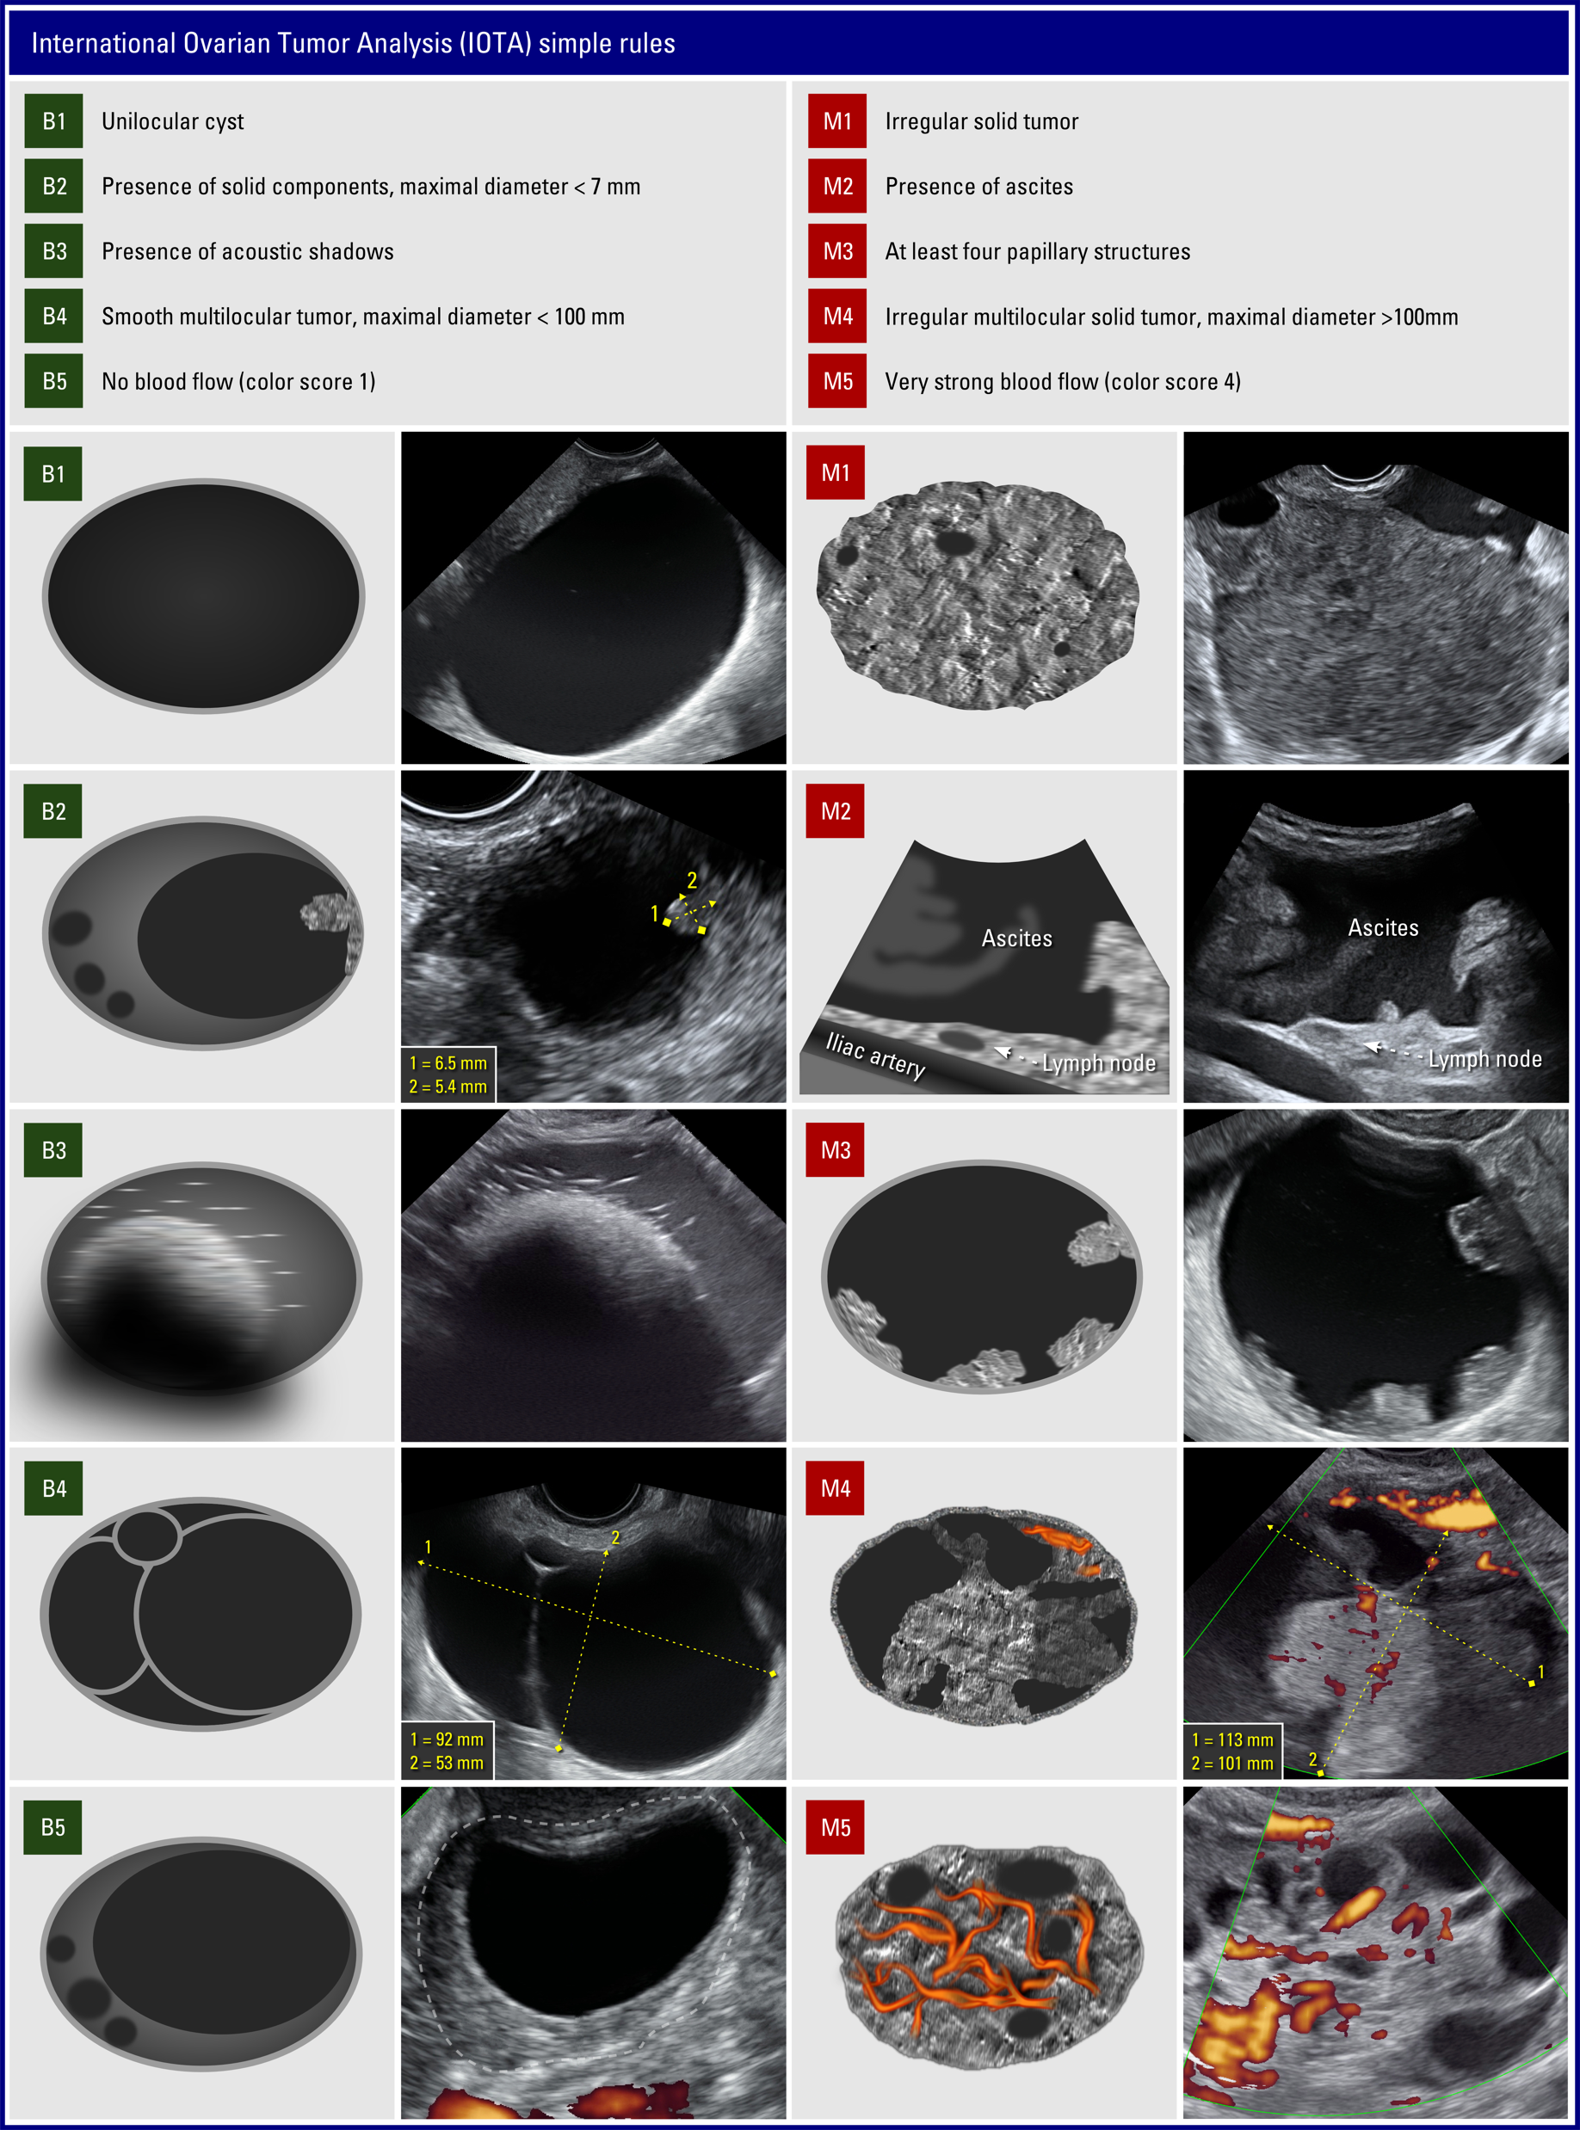
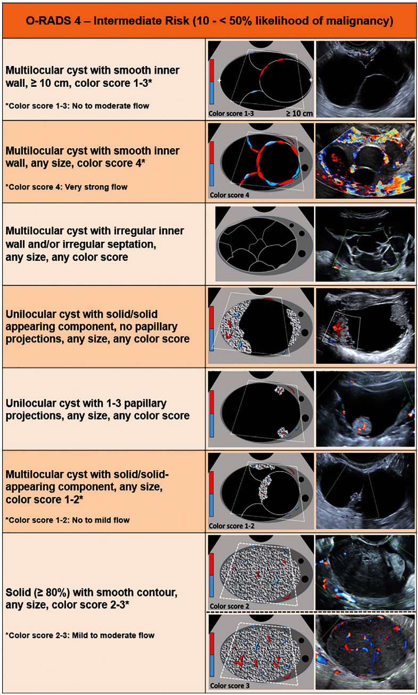
IOTA simple rules: M4 (?), và không B-rules O-RADS 4

Slide 15
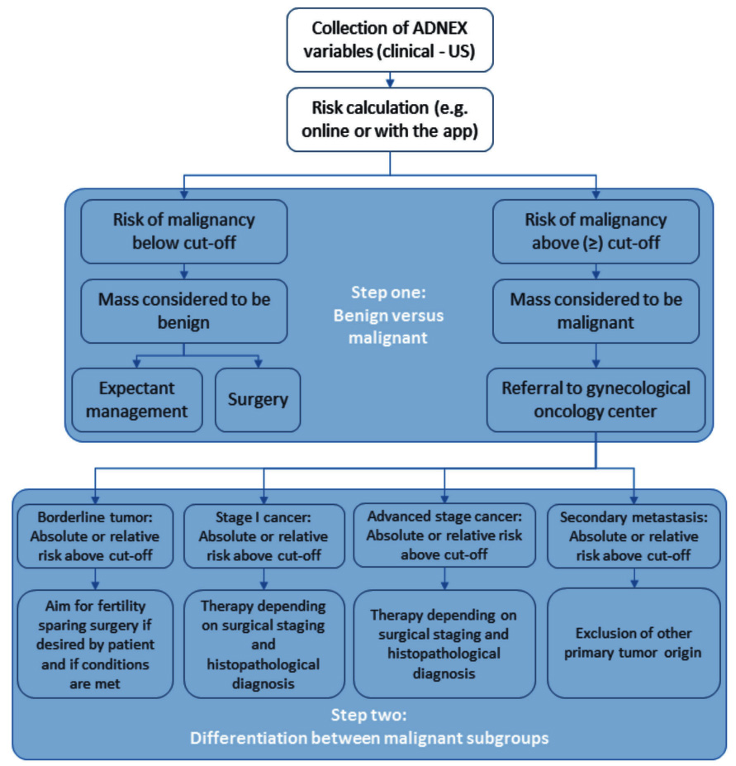
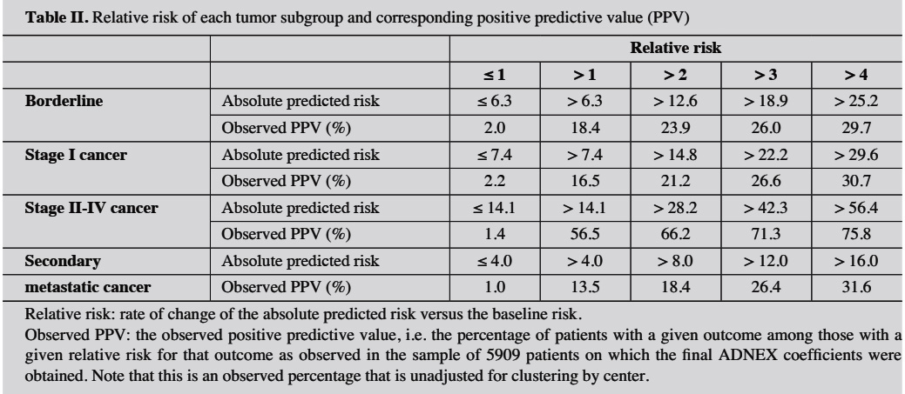
Ca lâm sàng 2: quản lí theo lưu đồ IOTA

Slide 16
Ca lâm sàng 3, trang 1 “Khám phụ khoa định kì…”
28 tuổi, khám phụ khoa định kì
Lấy chồng 1 năm, dự định 30 tuổi sẽ sanh, tránh thai condom
Chu kì 28 ngày, đều, có kinh 5 ngày sạch, không thống kinh
Không tiền sử nội ngoại khoa đặc biệt
Khám khi đang ở N₉ của chu kì. Tính chất kinh bình thường
Khám mỏ vịt: âm đạo sạch, cổ tử cung láng
Khám âm đạo: tử cung kích thước, mật độ, di động bình thường. Phần phụ phải có một khối d = 4 cm * 5 cm * 6 cm, không di động theo tử cung khi lắc. Phần phụ trái có một khối d = 3 cm * 4 cm * 4 cm, không di động theo tử cung khi lắc.
Cao 155 cm, nặng 50 kg

Slide 17
Ca lâm sàng 3, trang 2 Siêu âm phụ khoa qua ngả âm đạo…
Tử cung:
Ngã sau, dAP = 40 mm, cấu trúc cơ tử cung đồng nhất
Bề dầy nội mạc tử cung 3 mm, lòng tử cung trống
Buồng trứng Phải:
Là một cấu trúc nang gồm hai thuỳ, d = 30 mm * 25 mm, và d = 25 mm * 20 mm, có phản âm dạng kính mài, thành nang không chồi, bờ ngoài của u đều. Điểm màu = 1
Buồng trứng Trái:
Là một cấu trúc nang đơn thuỳ, d = 30 mm * 35 mm, phản âm dạng kính mài, thành nang không chồi, bờ ngoài của u đều. Điểm màu = 1
Không dịch ổ bụng

Slide 18
Ca lâm sàng 3, trang 3 Hình ảnh và thông tin bổ sung…
Các tumor biomarkers: chỉ có CA-125 = 50 IU/mL

Slide 19
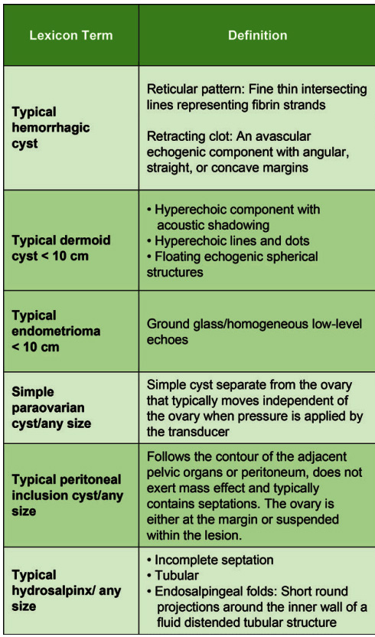
IOTA simple rules: B4, và không M-rules O-RADS 2: nang lạc nội mạc tử cung

Slide 20
Ca lâm sàng 4, trang 1 “Khó thở…”
66 tuổi, mãn kinh trên 10 năm, khám vì báng bụng và khó thở
PARA 2002, không tiền sử phụ khoa đặc biệt
Từng nhập khoa nội hô hấp vì tràn dịch màng phổi [P] lượng ít, không tổn thương phổi (nhu mô, màng phổi), tế bào học [-]
Khám bụng mềm, có báng bụng lượng vừa. Đã được chọc hút dịch báng, với kết quả Rivalta [-], tế bào học [-]. Khối u hạ vị to 10 cm * 10 cm trên vệ, rất di động
Khám mỏ vịt: âm đạo sạch, niêm mạc âm đạo teo, cổ tử cung teo nhỏ, láng
Khám âm đạo: tử cung rất nhỏ, mật độ, di động bình thường. Hai phần phụ khó xác định
Cao 150 cm, nặng 55 kg

Slide 21
Ca lâm sàng 4, trang 2 Siêu âm phụ khoa qua ngả bụng…
Tử cung:
Trung gian, dAP = 25 mm, cấu trúc cơ tử cung đồng nhất
Bề dầy nội mạc tử cung 0 mm, lòng tử cung trống
Buồng trứng Phải:
Là một cấu trúc đặc thuần nhất, d = 114 mm * 74 mm, bờ ngoài đều. Điểm màu = 1
Buồng trứng Trái:
Không nhìn thấy qua siêu âm ngả bụng (nhưng thấy được qua siêu âm ngả âm đạo, d = 1 cm * 1 cm * 1 cm)
Dịch báng lượng nhiều

Slide 22
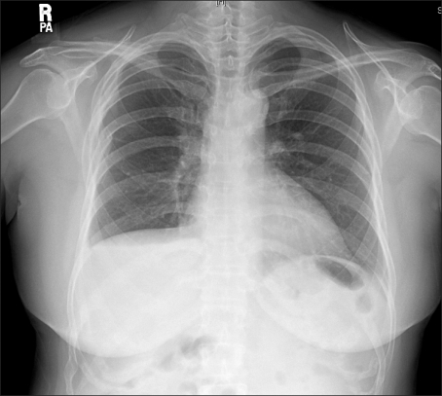
Ca lâm sàng 4, trang 3 Hình ảnh và thông tin bổ sung…
X-ray: mờ góc sườn-hoành [P]
CA-125 = 759 IU/mL

Slide 23
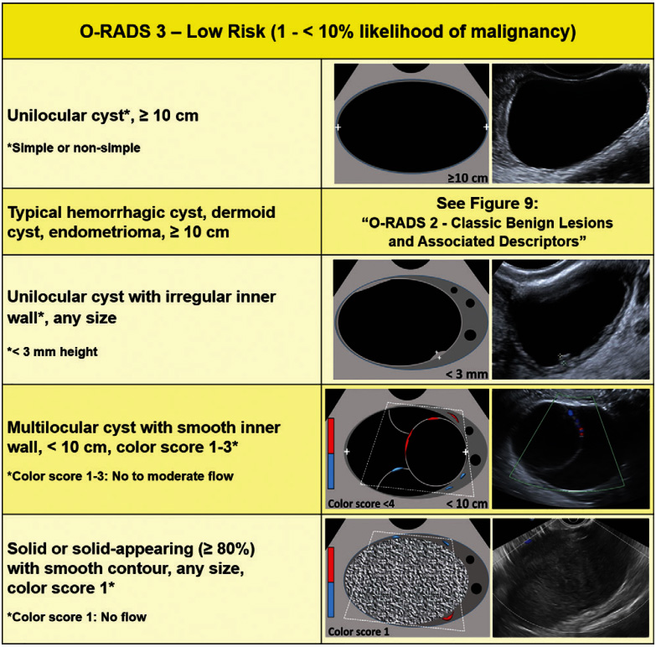
IOTA simple rules: M2 (?), và không B-rules O-RADS 3

Slide 24
Ca lâm sàng 4: something went wrong…?

Slide 25
Quản lí u buồng trứng…
Định hướng quản lí căn cứ trên bệnh sử, triệu chứng lâm sàng và hình ảnh học
Phân định lành-ác là tác vụ then chốt của tiến trình xác lập chẩn đoán
Hình ảnh học bao gồm hệ thống IOTA và O-RADS cung cấp các thông tin có giá trị dự báo cao, nếu tôn trọng các qui chuẩn phân loại
Quản lí bao gồm đánh giá một cách cẩn trọng và toàn diện khối u, đồng thời phải được cá thể hoá

